Slide 1
2026 제2회 ZAIC · Zeniel GenAI Challenge
데이터가 아니라, ‘판단’을 자동화한다.
ZEN Manufacturing Platform — 제조 현장 통합 운영 AI Agent
8
32
6
AI Agent
코드화 판단 룰
실연동 시스템
제니엘 제조사업부 사업3팀 · AP 대전공장 (아모레퍼시픽 협업 현장)

Slide 2
매일 반복되는 수기 취합 — 구조적 문제 5가지
①
데이터 분산
생산·인력·세척·안전·폭염 정보가 개별 엑셀 — 매일 수기 합산 후에야 현황 파악
60분
보고 수작업
일일·주간·월마감 보고를 직접 취합·계산·작성 — 1건 약 60분, 매일 반복
보고 1건 · 매일
②
이상 누락·지연
지연오더·생산성 편차·폭염 경보를 수기 확인에 의존 — 발견 지연·누락
주 2시간
③
지연오더 취합
④
반복 계산
공동작업 분배·부하율·필요 T/O·맨아워를 매회 수기 산출
일 2~3시간
⑤
담당자 의존
판단 기준이 관리자 개인 경험에 내재 — 인수인계·확산 불가
기타 수기 작업
출처 — 2026 ZAIC 과제수행 계획서 · 다품종 교대 운영 도급 현장 공통의 구조적 문제

Slide 3
구조 — 현장 앱에서 판단·조치까지, 하나의 흐름
현장 앱 6개
자동 집계
8 AI Agent
판단 → 조치
젠키퍼 · 히트워치 · 오리콘/P-BOX · 세척실 · 창고 · 월마감
→
5초 주기 · 다기기 · 공동작업 자동 분배 (D1 프로덕션)
→
생산·계획 / 인력 / 세척 / 창고 / 간접 / 품질 / 안전 / 분석·보고
→
룰 32개 자동 판단 · 조치 문안 생성 · 미조치 재알림 · 운영 기록
판단은 전부 ‘코드화된 규칙’ — LLM 토큰 소비 없음
임계값·산식이 명문화된 룰 32개가 실측 데이터로 즉시 계산 — 폐쇄망에서도 동작, 운영비 0원, 모든 판단의 근거 추적 가능(감사 대응). 관리자 경험 → 정량 룰 이식으로 신규 관리자도 동일 판단 재현.
화면·시스템 통합이 목적이 아니라 ‘판단 자동화’가 목적 — 기존 시스템은 데이터 소스로 무변경 연결

Slide 4
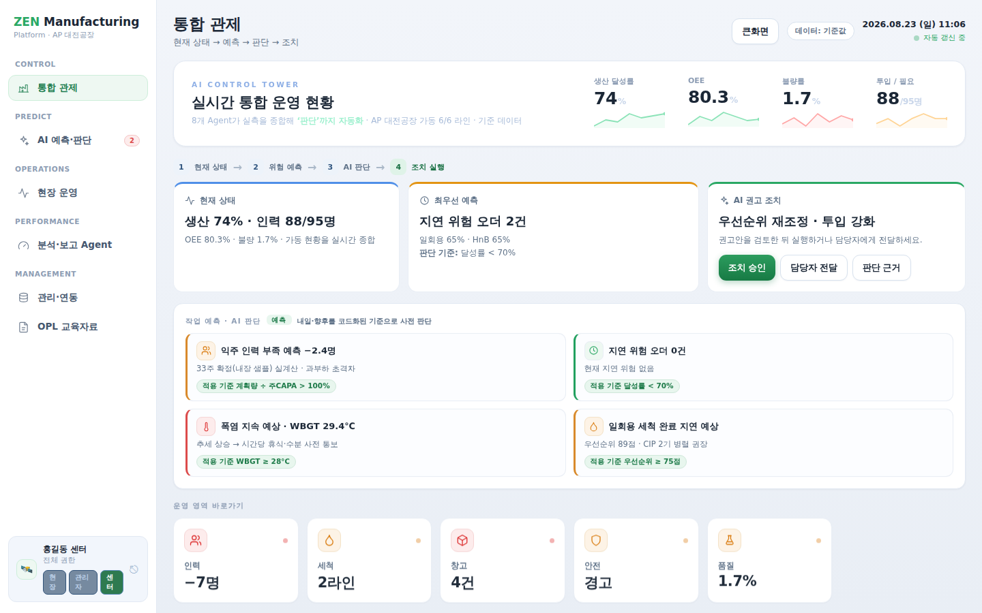
통합 관제 — 로그인 첫 화면이 곧 ‘결정’
1
1 → 4 결정 흐름
현재 상태 → 위험 예측 → AI 판단 → 조치 실행 — 화면 순서가 업무 순서
2
최우선 1건 집중
가장 급한 판단 1건과 권고 조치를 첫 화면에서 바로 제시
3
원클릭 실행
[조치 승인] 클릭 즉시 완료 처리·이력 기록 — 성과지표 조치율에 실시간 반영
메뉴 = 업무 순서 : ① 계획·예측 → ② 현황·실측 → ③ 판단·조치 → ④ 보고 (+ 기준·관리) — 역할별 권한 분리 · 비밀번호 검증

Slide 5
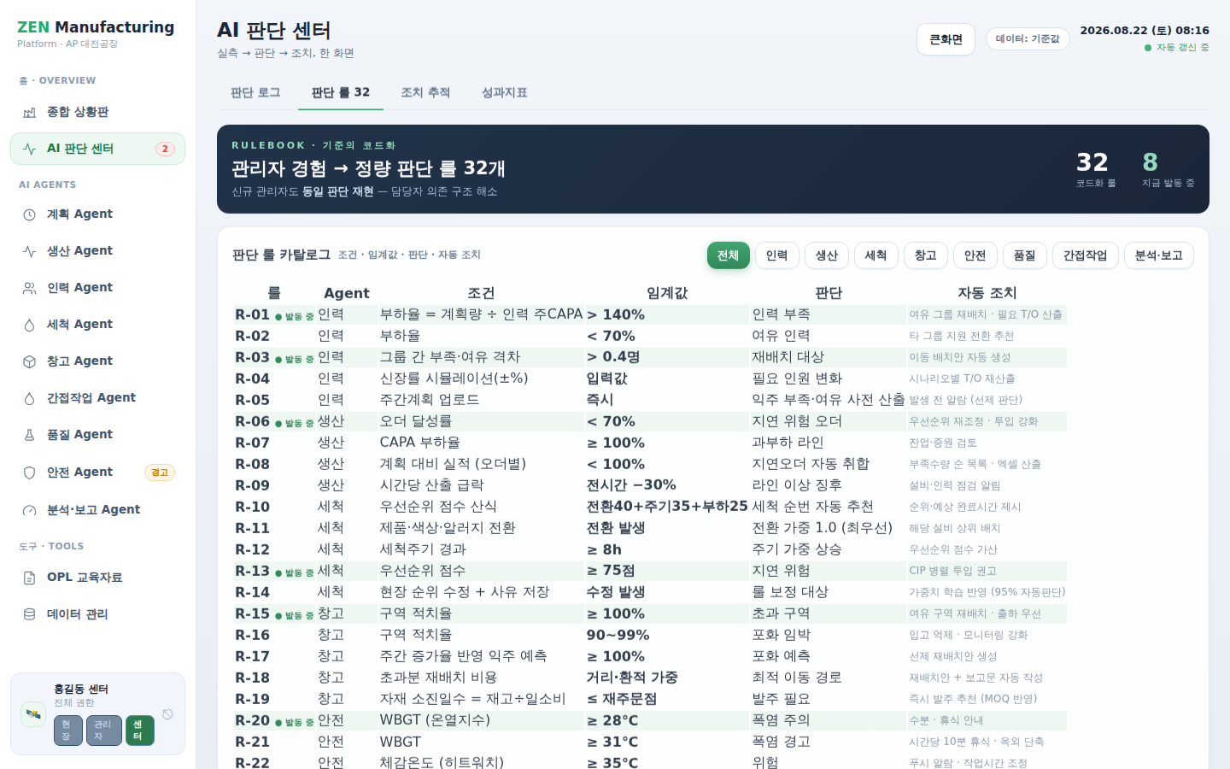
기준의 코드화 — 판단 룰 32개, 화면으로 증명
1
조건 · 임계값 · 조치 명문화
부하율≥100% · 적치율≥100% · WBGT 28/31℃ 단계 · 생산성 편차>40% 등 — 관리자 경험을 정량 룰로
2
지금 발동 중인 룰 표시
실측 데이터와 실시간 대조 — 초록 행 = 현재 발동 중 (시연에서 바로 확인)
3
임계값 주기 보정
오탐·미탐 이력과 현장 수정 사유를 반영해 룰을 계속 학습·보정
계획서 KPI [6] ‘판단 기준 룰 30개 이상 코드화’ — 32개로 초과 달성 · 신규 관리자도 동일 판단 재현

Slide 6
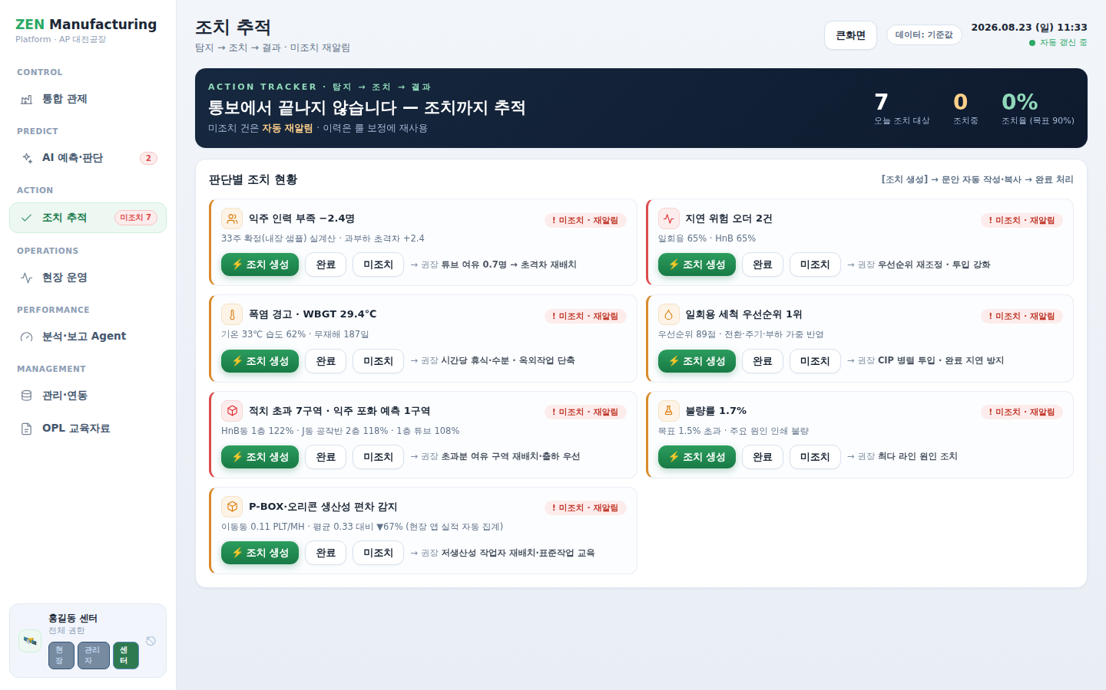
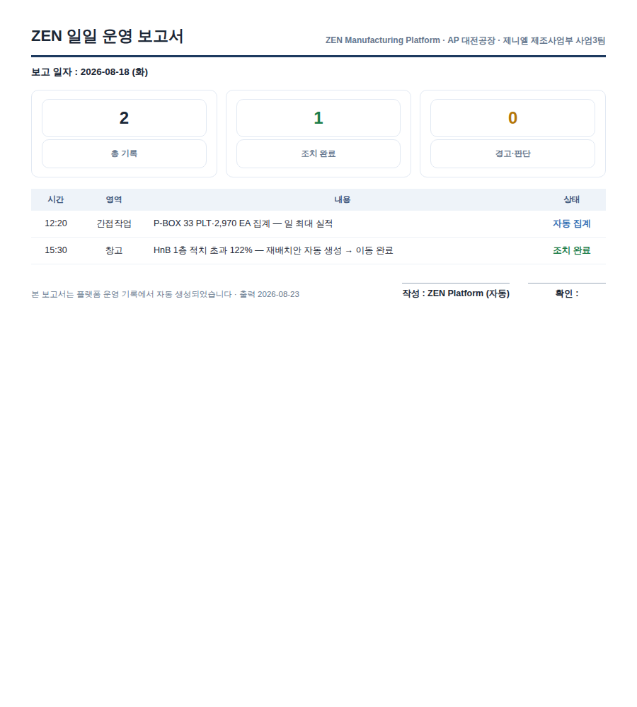
통보에서 끝나지 않는다 — 조치 추적 · 운영 기록
탐지 → 조치 → 결과
조치 문안 자동 생성 · 담당·기한 부여 · 조치율(목표 90%)과 효과 확인율을 따로 계산 — 완료 처리만으로는 오르지 않음
일자별 운영 기록 → 날짜 클릭 = 일일 보고서 출력(PDF)
완료 후에도 조건이 지속되면 ‘효과 없음’으로 이력에 남기고 자동 재오픈 · 3회 반복 시 근본 원인 조치 권고 — 회차별로 누적되어 덮어써지지 않음

Slide 7
시연용 데모가 아니라 — 프로덕션 실측 데이터
123.5 PLT
11,295 EA
+49%
+33%
P-BOX·오리콘 누계 (8/7~8/21)
작업자 모바일 입력 · 5초 자동 집계
일평균 처리량 9.8 → 14.6 PLT/일 (편차 관리 효과)
주차 생산성 0.33 → 0.44 PLT/MH (누계 +12%)
이상치 자동 경보 — 실제 사례
작업자 생산성 0.11 PLT/MH — 평균 대비 ▼69% 편차를 룰(R-30)이 자동 감지, 판단 센터 상신. 원인 확인(신규 투입·설비 대기) → 재배치 권고 조치 문안 자동 생성.
수기 전표였다면 월마감 때에야 보였을 편차 — 지금은 5초 집계 즉시 잡힙니다.
Cloudflare D1 work_records 22건 · 8/7 가동 시작 — 모든 수치는 시스템 로그로 검증 가능

Slide 8
계획서 6대 KPI — 목표 대비 현황
핵심 성과지표 | 목표 | 현황 | 검증 근거
[1] 인시생산성 (PLT/MH) | +3%↑ | +12% ✓ | 누계 0.33→0.37 · 2주차 단독 0.44 (+33%) · 일평균 +49%
[2] 사전 탐지 → 당일 조치율 | 90%↑ | 실계산 | 조치 추적 보드 — 완료 처리 즉시 반영
[3] 안전점검 실시율·폭염 통보 | 100% | 100% ✓ | 젠키퍼 TBM 자동 알림 · 히트워치 푸시
[4] 지연오더 사전 인지율 | 90%↑ | 자동 산출 ✓ | 주간계획+실적 업로드 시 전건 자동 취합
[5] 반복 업무 절감 (관리자 1인) | 월 30h↑ | 월 33h+ ✓ | 보고 60분→5분 · 지연오더 주2h→자동 · 수기 일2~3h→15분
[6] 판단 기준 룰 코드화 | 30개↑ | 32개 ✓ | 판단 룰 카탈로그 탭 — 조건·임계값·조치 명문화
5개 지표 달성 · 조치율은 운영 데이터로 실계산 중 — 플랫폼 [성과지표] 탭에서 실시간 확인
검증 방식은 계획서 명기 그대로 — 실적·시스템 로그 대비 / 룰 등록 현황 / 적용 전·후 소요시간 실측

Slide 9
RESULT · 숫자로 증명된 성과
더 빠르게, 더 많이, 더 싸게 —
세 축 모두 실측으로.
17,280×
+33%
1,000만원+
집계 리드타임 단축
인시생산성 향상 (2주차)
연간 절감 효과
수기 취합 1일(86,400초) → 5초 실시간 자동 집계
0.33 → 0.44 PLT/MH 주 단독 · 누계 +12% — D1 실측
연 400h+ 자동화 × 인건비 환산 · AI 운영비 0원
취합하는 사람에서, 판단하는 사람으로.

Slide 10
다음 단계
1
실데이터 검증 지속
8/7 가동 이후 D1 프로덕션 축적 중 — 주차별 생산성·조치율 실측 리포트
2
실시간 연동 — 4종 가동
간접작업 실적 · 세척실 · 기상 실황 · 창고 적치를 60초 주기로 직접 수신 — 다음은 생산·품질 실측 연동
3
결과 공유·확산 협조
우수사례 선정 시 결과물·활용 사례 사내 공유 — 타 현장 도입 지원 (계획서 확약)
현장 앱 → 플랫폼 자동 집계 → AI 판단 → 조치까지, 하나의 흐름.
제니엘 제조사업부 사업3팀 · 2026 제2회 ZAIC — 데모: ZEN_Manufacturing_Platform.html · 데모 영상 3:45

